Slide 1
Theo em, vì sao Lê Quý Đôn lại có đánh giá cao về nhà Trần như vậy? Chia sẻ những hiểu biết của em về nhà Trần?
Nhà Trần ... làm quang vinh cả sử sách, không thẹn với trời đất.
(Lê Quý Đôn)

Slide 2
TIẾT - BÀI 13:
ĐẠI VIỆT THỜI TRẦN
(1226-1400)
ĐẤT NƯỚC BUỔI ĐẦU ĐỘC LẬP
(939-967)

Slide 3
BÀI 13: ĐẠI VIỆT THỜI TRẦN (1226-1400)
1. Sự thành lập nhà Trần
HĐCĐ (5’) báo cáo, chia sẻ nhiệm vụ sau:
H1. Nhà Trần được thành lập như thế nào? Trình bày hiểu biết của em về dòng họ Trần?
H2. Theo em, sự thành lập của triều đại Trần lúc này có cần thiết không? Vì sao?

Slide 4
Sự thành lập của triều đại Trần lúc này có cần thiết. Vì:
- Nhà Lý ngày càng suy yếu, không còn chăm lo đến đời sống nhân dân như trước mà quan lại chỉ lao vào ăn chơi, sa đọa.
- Lụt lội, hạn hán, mất mùa liên tiếp xảy ra. Đời sống nhân dân khổ cực, các thế lực chống đối chính quyền cũng không ngừng gây chiến.
=> Yêu cầu bức thiết cần phải thay đổi bộ máy chính quyền để cải thiện đời sống nhân dân, phát triển kinh tế đất nước và đàn áp các thể lực chống đối.

Slide 5
BÀI 13: ĐẠI VIỆT THỜI TRẦN (1226-1400)
1. Sự thành lập nhà Trần
2. Tình hình chính trị

Slide 6
HĐN (8’) đọc thông tin, quan sát kênh hình 2 và phần Em có biết, thực hiện yêu cầu của nhiệm vụ của Phiếu học tập số 01 sau:
Nhiệm vụ 1 (Nhóm 1,3,5,7):
Câu 1: Hoàn thiện sơ đồ bộ máy nhà nước thời Trần và rút ra nhận xét cần thiết?
Câu 2. Việc nhà Trần thực hiện chế độ hôn nhân nội tộc cùng với việc đặt thêm một số cơ quan như Quốc sử viện, Thái y viện, Hà đê sứ, Khuyến nông sứ, Đồn điền sứ… nói lên điều gì?
Nhiệm vụ 2 (2,4,6,8):
Câu 3: Tình hình quân đội, pháp luật và chính sách đối nội, ngoại của nhà Trần có gì nổi bật?
Câu 4. Hình 2 cho em biết gì về quân đội thời Trần? So sánh quân đội thời Trần với với nhà Lý và rút ra nhận xét?

Slide 7
BÀI 13: ĐẠI VIỆT THỜI TRẦN (1226-1400)
1. Sự thành lập nhà Trần
(Thái Thượng hoàng)
Vua
2. Tình hình chính trị
Trung ương
a. Xây dựng bộ máy chính quyền
Quan văn
Quan võ
Lộ (12 lộ)
(Chánh phó)
Phủ
(Tri phủ)
Địa phương
Châu
(Tri châu)
Huyện
(Tri huyện)
Xã
(Xã quan)

Slide 8
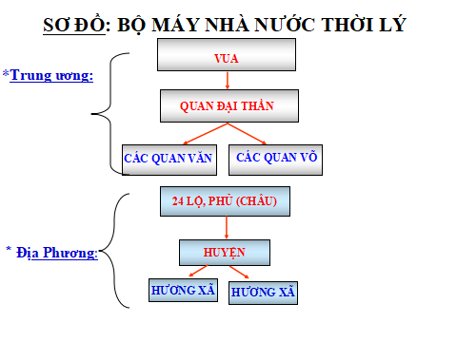
Bộ máy chính quyền thời Trần
(Thái Thượng hoàng)
Vua
Trung ương
Quan văn
Quan võ
Lộ (12 lộ)
(Chánh phó)
Phủ
(Tri phủ)
Địa phương
Châu
(Tri châu)
Huyện
(Tri huyện)
=> Bộ máy chính quyền được tổ chức quy củ, hoàn thiện hơn thời Lý.
Xã
(Xã quan)

Slide 9
- Thực hiện chế độ hôn nhân nội tộc
- Đặt thêm một số cơ quan như Quốc sử viện, Thái y viện, Hà đê sứ, Khuyến nông sứ, Đồn điền sứ…

Slide 10
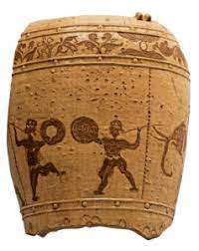
Hình 2. Thạp gốm có trang trí cảnh chiến binh thời Trần tập luyện võ nghệ

Slide 11
và rút ra nhận xét:
– Giống nhau: – Khác nhau:
+ Quân đội nhà Trần được chia làm hai loại: cấm quân và quân ở các lộ, cấm quân là đạo quân bảo vệ kinh thành, triều đình và vua. Chính binh đóng ở các lộ đồng bằng, phiên binh đóng ở các lộ miền núi, hương binh đóng ở các làng, xã khi có chiến tranh, còn có các quân đội của các vương hầu
+ Quân đội nhà Lý chỉ được phân chia thành hai loại: cấm quân và quân địa phương.
+ Quân đội nhà Trần được xây dựng theo chủ trương:”quân lính cốt tinh nhuệ, không cốt đông”
=> quân đội thời Trần: Quân đội nhà Trần hoàn chỉnh, quy củ.

Slide 12
* So sánh quân đội thời Trần với với nhà Lý
Giống
cùng thực hiện chính sách “ngụ binh ư nông”
Cấm quân
Lý
Quân địa phương
Khác
Quân triều đình
Quân các lộ, phủ
=> Quân đội nhà Trần hoàn chỉnh, quy củ.
Trần
Quân vương hầu
Dân binh các làng xã

Slide 13
BÀI 13: ĐẠI VIỆT THỜI TRẦN (1226-1400)
3. Tình hình kinh tế, xã hội
Câu 1. Em hãy nêu những dẫn chứng chứng tỏ nhà Trần chú trọng và khuyến khích phát triển nông nghiệp.
Câu 2. Mô tả những nét chính về tình hình thủ công nghiệp và thương nghiệp thời Trần.
a. Tình hình kinh tế
- Nông nghiệp:
- Thủ công nghiệp:
- Thương nghiệp:
HĐCĐ (3’)

Slide 14
Hình 4. Hộp vàng hoa sen thời Trần
(Bảo tàng Quảng Ninh)
Hình 3. Thống đồng thời Trần - vật dụng để tế lễ trong cung đình, được công nhận là Bảo vật Quốc gia (Bảo tàng Quảng Ninh)
H. Hình 3,4 nói lên điều gì về kinh tế thủ công nghiệp thời Trần? Theo em, nguyên nhân nào dẫn tới tình hình trên?

Slide 15
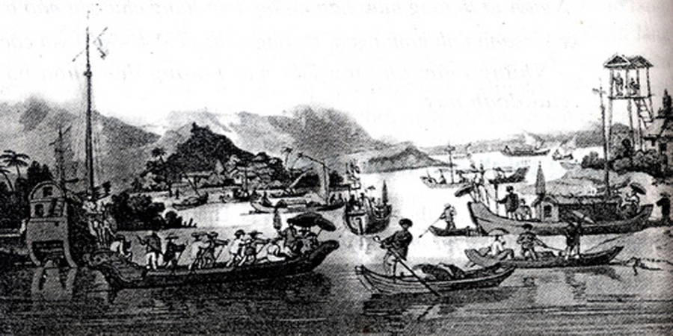
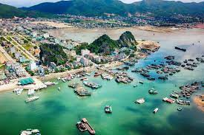
Thương cảng Vân Đồn trong lịch sử và hiện nay

Slide 16
b. Tình hình xã hội
HĐCN - 3’
H. Xã hội thời Trần bao gồm những tầng lớp nào? Nêu đặc điểm của mỗi tầng lớp.
Vua, quan
Nhiều đặc quyền
Cày cấy ruộng đất công
nông dân
Nhân dân lao động
Lĩnh canh ruộng đát địa chủ
Tiếp tục phân hóa
thợ thủ công
Tăng nhanh
thương nhân
Nông nô, nô tì
Nông nô, nô tì

Slide 17
BÀI 13: ĐẠI VIỆT THỜI TRẦN (1226-1400)
4. Tình hình văn hoá
HĐN (7’) báo cáo, chia sẻ Phiếu học tập số 2:
Nhiệm vụ 1: Nhóm 1+2
Câu 1: Trình bày những nét chính về tư tưởng - tôn giáo thời Trần.
Câu 2. Tại sao thời Trần nho giáo được nâng cao vị thế hơn so với các triều đại trước?
Nhiệm vụ 2: Nhóm 3+4
Câu 3: Hãy trình bày những nét chính về tình hình giáo dục thời Trần.
Câu 4. Điều nào chứng tỏ giáo dục thời Trần quy củ hơn thời Lý?
Nhiệm vụ 3: Nhóm 5+6
Câu 5. Nêu một số thành tựu chính về khoa học - kĩ thuật thời Trần.
Câu 6. Trong những thành tựu về khoa học - kĩ thuật thời Trần, em ấn tượng về thành tựu nào nhất? Vì sao?
Nhiệm vụ 4: Nhóm 7+8
Câu 7. Nêu những nét nổi bật về văn học thời Trần. Sự phát triển của dòng văn học chữ Nôm thời Trần có ý nghĩa như thế nào?
Câu 8. Hãy nêu những thành tựu tiêu biểu về kiến trúc, điêu khắc thời Trần.

Slide 18
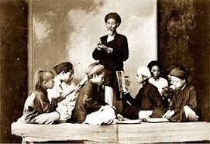
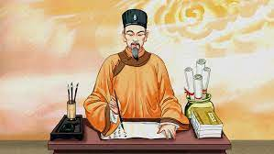
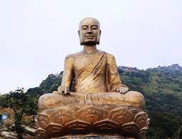
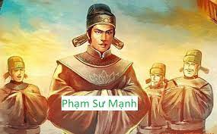
4. Tình hình văn hoá
Tư tưởng - tôn
giáo
Nho giáo
Đạo giáo
Phật giáo
Thầy Chu Văn An
Hình 6. Tượng Phật hoàng Trần Nhân Tông
ở Yên Tử (Bắc Ninh)

Slide 19
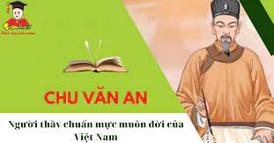
4. Tình hình văn hoá
a. Tư tưởng - tôn
giáo
Nho giáo
Đạo giáo
Phật giáo
Mở rộng Quốc Tử Giám
Giáo dục thời Trần quy củ hơn
b. Giáo dục
Xuất hiện nhiều trường học
- Quy định rõ thời gian thi 7 năm 1 lần, chọn 3 người đỗ cao nhất gọi là Tam khôi (gồm Trạng nguyên, Bảng nhãn, Thám hoa);
- Ngoài Quốc Tử Giám còn xuất hiện các trường công, trường tư.

Slide 20
Trường Huỳnh Cung của Chu Văn An
... ở thời Chu Văn An, trường học còn rất hiếm. Cả nước chỉ có một trường quốc lập là Quốc Tử Giám ở kinh đô dành cho con vua, con quan, sau mở rộng cho những người tài trong nhân dân theo học. Tư Thiện Đường, Toát Trai Đường ở Thiên Trường (Nam Định) chỉ dành cho con em tôn thất nhà Trần. Trường Yên Tử (Quảng Ninh), Hương Sơn (Hà Tây cũ) dành riêng cho nhà chùa.
Bởi trường học quá ít, con em nhân dân phần lớn thất học. Trong hoàn cảnh đó, Chu Văn An đã mở trường Huỳnh Cung tại quê nhà (Thanh Liệt, Thanh Trì, Hà Nội ngày nay) để dạy cho con em nhân dân. "Trường có lớp học, thư viện. Học trò đến học ở trường Huỳnh Cung khá đông, đến 3.000", tác giả Trần Lê Sáng viết.
Trường Huỳnh Cung của Chu Văn An dành cho tất cả những người ham học, không phân biệt sang hèn, giàu nghèo, quê quán ở đâu. Hai học trò nổi tiếng của ông là Phạm Sư Mạnh và Lê Quát - 2 quan lớn trong triều Trần, một người ở Hải Dương, một người quê Thanh Hoá.
Trong khoa thi năm 1314, hai học trò của Chu Văn An đã đỗ Thái học sinh, tương đương học vị tiến sĩ. Việc này gây tiếng vang lớn trong giới sĩ tử đương thời. Thầy giáo Chu Văn An và trường Huỳnh Cung được cả nước biết đến.
Trường Huỳnh Cung trở thành mốc quan trọng trong lịch sử phát triển của nền giáo dục Việt Nam. Kể từ đây, bên cạnh trường quốc lập, các trường dân lập phát triển hơn, đông đảo con em nhân dân có nơi học tập và sự nghiệp giáo dục của nước nhà đạt được nhiều tiến bộ.
(Nguồn https://vnexpress.net/ ngày 17/3/2017)

Slide 21
4. Tình hình văn hoá
a. Tư tưởng -
tôn giáo
Nho giáo
Đạo giáo
Phật giáo
Mở rộng Quốc Tử Giám
Giáo dục thời Trần quy củ hơn
b. Giáo dục
Xuất hiện nhiều trường học
c. Khoa học - kĩ thuật
Sử học
Quân sự
Y học
Đại Việt sử kí
(Lê Văn Hưu)
Binh thư yếu lược, Vạn Kiếp tông bí truyền thư
(Trần Quốc Tuấn)
Thầy thuốc Tuệ Tĩnh

Slide 22
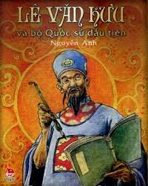
Đại Việt sử ký, là bộ quốc sử đầu tiên của nước Việt Nam do Lê Văn Hưu (đời Trần) soạn ra, gồm 30 quyển, chép lịch sử Việt Nam từ Triệu Vũ Đế đến Lý Chiêu Hoàng. Bộ sử nay không còn nữa và được các học giả cho rằng đã bị đem về Trung Quốc vào thời thuộc Minh, nhưng Ngô Sĩ Liên vào thời Lê đã tham khảo để soạn ra bộ Đại Việt sử ký toàn thư, trong đó có trích một số lời bình của Lê Văn Hưu đối với các nhân vật.
Sau khi hoàn thành bộ sử năm 1272, Lê Văn Hưu đem dâng vua Trần Thánh Tông, được ban thưởng rất hậu.
Lê Văn Hưu (1230-1322) người làng Phủ Lý, huyện Đông Sơn, tỉnh Thanh Loa (nay thuộc xã Triệu Trung, huyện Thiệu Hóa, tỉnh Thanh Hóa).

Slide 23
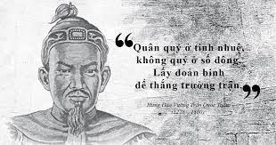

Slide 24
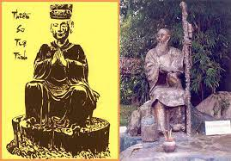
Đại danh y - Thiền sư Tuệ Tĩnh, người mở đầu cho nền y dược cổ truyền dân tộc

Slide 25
4. Tình hình văn hoá
a. Tư tưởng -
tôn giáo
Nho giáo
Đạo giáo
Phật giáo
Mở rộng Quốc Tử Giám
Giáo dục thời Trần quy củ hơn
b. Giáo dục
Xuất hiện nhiều trường học
c. Khoa học - kĩ thuật
Sử học
Quân sự
Y học
Đại Việt sử kí
(Lê Văn Hưu)
Binh thư yếu lược, Vạn Kiếp tông bí truyền thư
(Trần Quốc Tuấn)
Thầy thuốc Tuệ Tĩnh
Chữ Hán
Văn học
Kiến trúc, điêu khắc
d. Văn học, nghệ thuật
Nghệ thuật
Chữ Nôm
NT diễn xướng

Slide 26
...
Ta thường tới bữa quên ăn, nửa đêm vỗ gối, ruột đau như cắt, nước mắt đầm đìa; chỉ giận chưa thể xả thịt, lột da, ăn gan, uống máu quân thù; dẫu cho trăm thân ta phơi ngoài nội cỏ, nghìn thây ta bọc trong da ngựa, cũng nguyện xin làm.
...

Slide 27
Dòng văn học chữ Nôm thời Trần phát triển có ý nghĩa:
- Thể hiện ý thức dân tộc cao khi sử dụng ngôn ngữ riêng của đất nước mình để sáng tác các tác phẩm văn học.
- Góp phần khẳng định người Việt có chữ viết, ngôn ngữ riêng của mình, thể hiện ý thức tự lập, tự cường của dân tộc.
- Làm cho nền văn học dân tộc ngày càng phát triển.

Slide 28
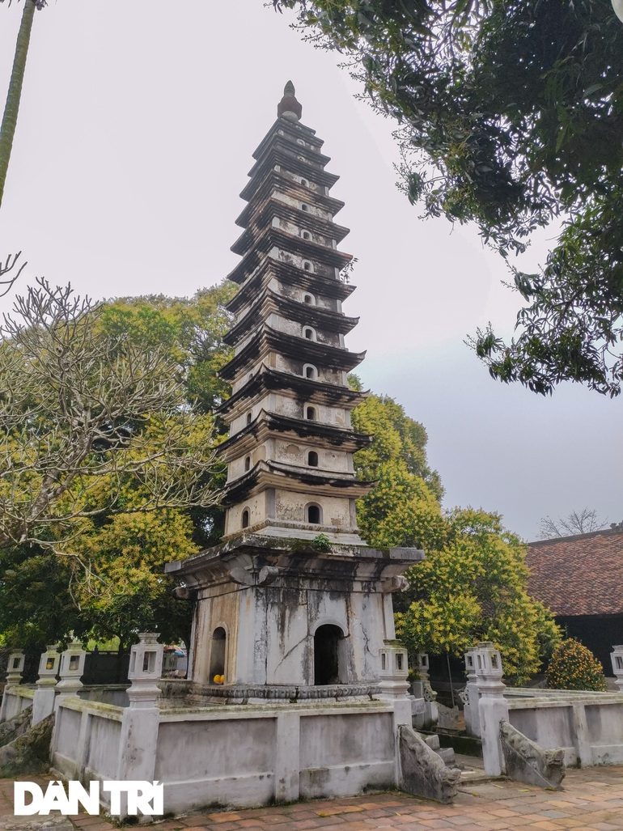
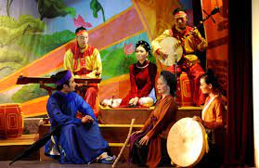
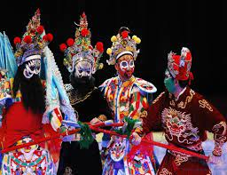
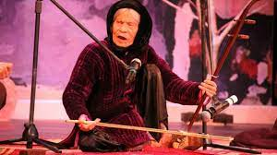
Chèo
Tuồng
Hát xẩm
Tháp Phổ Minh (Nam Định)

Slide 29
LUYỆN TẬP - VẬN DỤNG
1. Bài tập 1 (SGK-tr.67): Lập và hoàn thành bảng thống kê về một số thành tựu chính trên các lĩnh vực theo mẫu dưới đây:
Lĩnh vực | Thành tựu | Ý nghĩa
Tư tưởng - tôn giáo
Giáo dục
Khoa học - kĩ thuật
Văn học
Nghệ thuật

Slide 30
2. Bài tập 2 (SGK):
3. Bài tập trắc nghiệm
Khoanh tròn vào chữ cái có đáp án đúng để trả lời cho các câu hỏi sau:
Câu 1: Ý nào dưới đây không phải nguyên nhân kiến nhà Lý sụp đổ?
A. Chính quyền không chăm lo đến đời sông nhân dân, quan lại ăn chơi sa đọa.
B. Hạn hán, lụt lội, mất mùa liên tiếp xảy ra, đời sống nhân dân cực khổ. Khởi nghĩa nông dân nổ ra ở khắp nơi.
C. Quân Tống tiến công xâm lược nước ta và lật đổ nhà Lý.
D. Các thế lực phong kiến địa phương nổi dậy chống lại triều đình.
Câu 2: Nhà Trần được thành lập năm bao nhiêu?
A. Năm 1225. B. Năm 1226. C. Năm 1227. D. Năm 1228.
Câu 3: Một chế độ đặc biệt chỉ có trong triều đình nhà Trần, đó là chế độ gì?
A. Chế độ Thái thượng hoàng. B. Chế độ lập Thái tử sớm.
C. Chế độ nhiều Hoàng hậu. D. Chế độ Nhiếp chính vương.

Slide 31
Câu 4: Nhà Trần đã có những chủ trương, biện pháp nào để phục hồi, phát triển sản xuất?
A. Tích cực khai hoang, cấm nuôi trâu bò, cho lập điền trang.
B. Đắp đê, đào sông, nạo vét kênh.
C. Lập điền trang, lập doanh trại, không khuyến khích đào đê, nạo vét kênh mương.
D. Tích cực khai hoang, lập điền trang, đắp đê, đào sông, nạo vét kênh.
Câu 5: Tình hình thương nghiệp nước ta dưới thời Trần như thế nào?
A. Nhà nước cấm buôn bán, họp chợ.
B. Buôn bán trong nước phát triển, buôn bán với nước ngoài chưa hình thành.
C. Buôn bán trong nước và với nước ngoài đều phát triển.
D. Nhà nước khuyến khích họp chợ nhưng hạn chế ngoại thương.
Câu 6: Bộ luật nào được ban hành dưới thời Trần?
A. Hình thư B. Hình luật
C. Luật Hồng Đức D. Quốc triều hình luật

Slide 32
4. Bài tập 3 (SGK-tr.67). Tìm hiểu thêm từ sách, báo và internet, hãy viết bài giới thiệu (khoảng 7-10) câu về một thành tựu văn hoá Đại Việt thời Trần còn được bảo tồn và phát huy giá trị đến ngày nay.
Gợi ý trả lời: (Tham khảo)
Giới thiệu về tháp Phổ Minh.
Tháp Phổ Minh (hay chùa Tháp) được xây dựng vào năm 1262, ở phía tây cung Trùng Quang của các vua nhà Trần. Là di tích lịch sử và kiến trúc nghệ thuật được xếp hạng di tích quốc gia đặc biệt. Kiến trúc thời nhà Trần được bảo tồn khá nguyên vẹn ở đây. Tháp cao khoảng 20m, gồm 14 tầng. Nền tháp và tầng thứ nhất xây bằng đá, những tầng còn lại phía trên xây bằng gạch. Tầng nào cũng trổ 4 cửa vòm cuốn, giữa các tầng là gờ mái. Tầng tháp thứ nhất đặt trên bệ đá, có hai lớp cánh sen, lớp dưới chúc xuống, lớp trên ngửa lên đỡ lấy tháp hình vuông, mỗi cạnh rộng hơn 5m. Bệ và tầng thứ nhất có những hình chạm nông trên mặt đá như hoa lá, sóng nước, mây cuốn, đặc trưng cho phong cách trang trí thời nhà Trần. Mặt ngoài những viên gạch các tầng trên được trang trí hình rồng.

Slide 33
HƯỚNG DẪN HỌC VÀ CHUẨN BỊ BÀI
1. Bài cũ: Học bài theo nội dung bài học đã tìm hiểu và ghi chép.
Ghi nhớ, nắm được:
- Sự thành lập nhà Trần.
- Tình hình chính trị, kinh tế, văn hóa, xã hội nước ta thời Trần.
2. Bài mới: Chuẩn bị bài 14 - Ba lần kháng chiến chống quân xâm lược Mông - Nguyên.
- Đọc thông tin, trả lời các câu hỏi SGK.
- Lưu ý những yêu cầu sau:
+ Nét chính về 3 lần kháng chiến chống quân xâm lược Mông - Nguyên thời Trần.
+ Nguyên nhân thắng lợi, ý nghĩa lịch sử của 3 lần k/c.
+ Đánh giá vai trò của các nhân vật lịch sử giai đoạn này?
+ Bài học kinh nghiệm để lại cho công cuộc xây dựng và bảo vệ Tổ quóc hiện nay từ cuộc k/c này?

Slide 35
Bộ máy chính quyền thời Trần
(Thái Thượng hoàng)
Vua
Trung ương
Quan văn
Quan võ
Lộ (12 lộ)
(Chánh phó)
Phủ
(Tri phủ)
Địa phương
Châu
(Tri châu)
Huyện
(Tri huyện)
Xã
(Xã quan)

Slide 36
